Slide 1



Actividades culturales y Deportivas
De la Comisaría de Seguridad y Protección Ciudadana
Nota: eventos culturales y deportivos a la fecha
Nombre del servidor público que genera la información:
Lic. Lauren Rosaura Rodríguez Villarreal, Directora Administrativa
Nombre del servidor público que actualiza la información:
Lic. Elida del Carmen Patlán Covarrubias, Titular de la Unidad de Transparencia.
Fecha de actualización: 30/11/2025

Slide 2
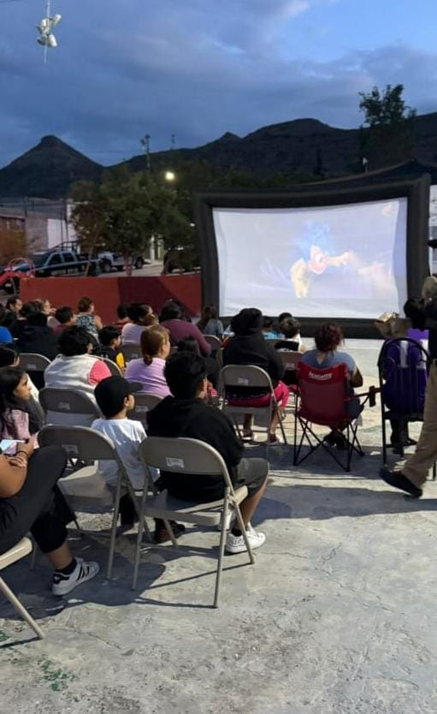
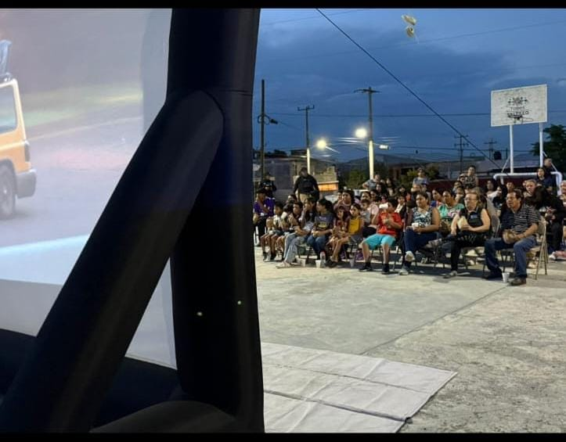
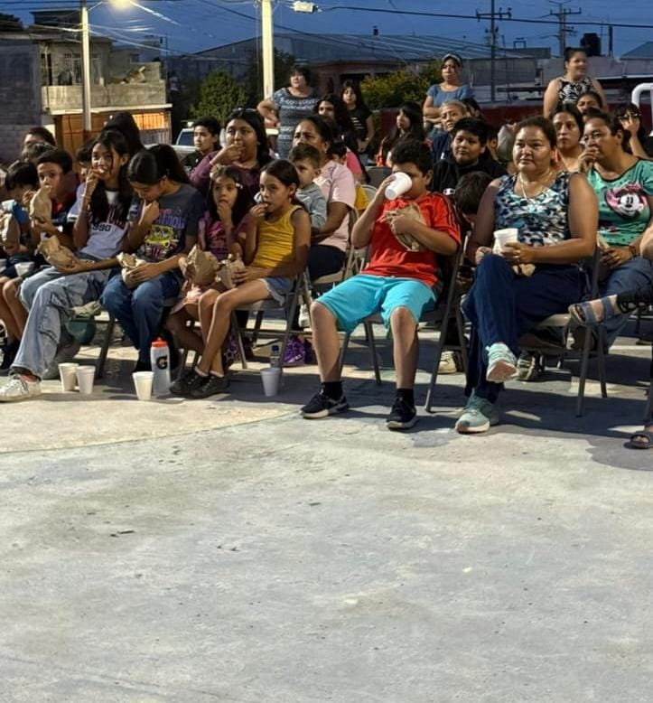

Dirección de Proximidad Social y Prevención
Actividad: Se realiza Cine con tu policía en la colonia el álamo 6/11/2025

Slide 3
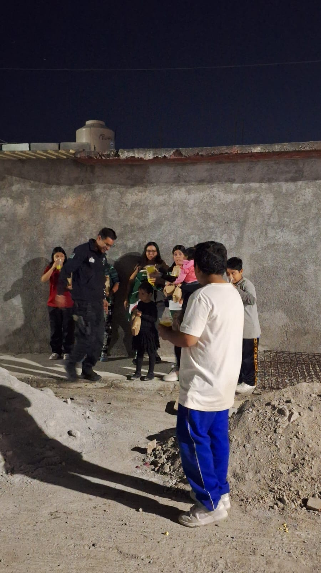
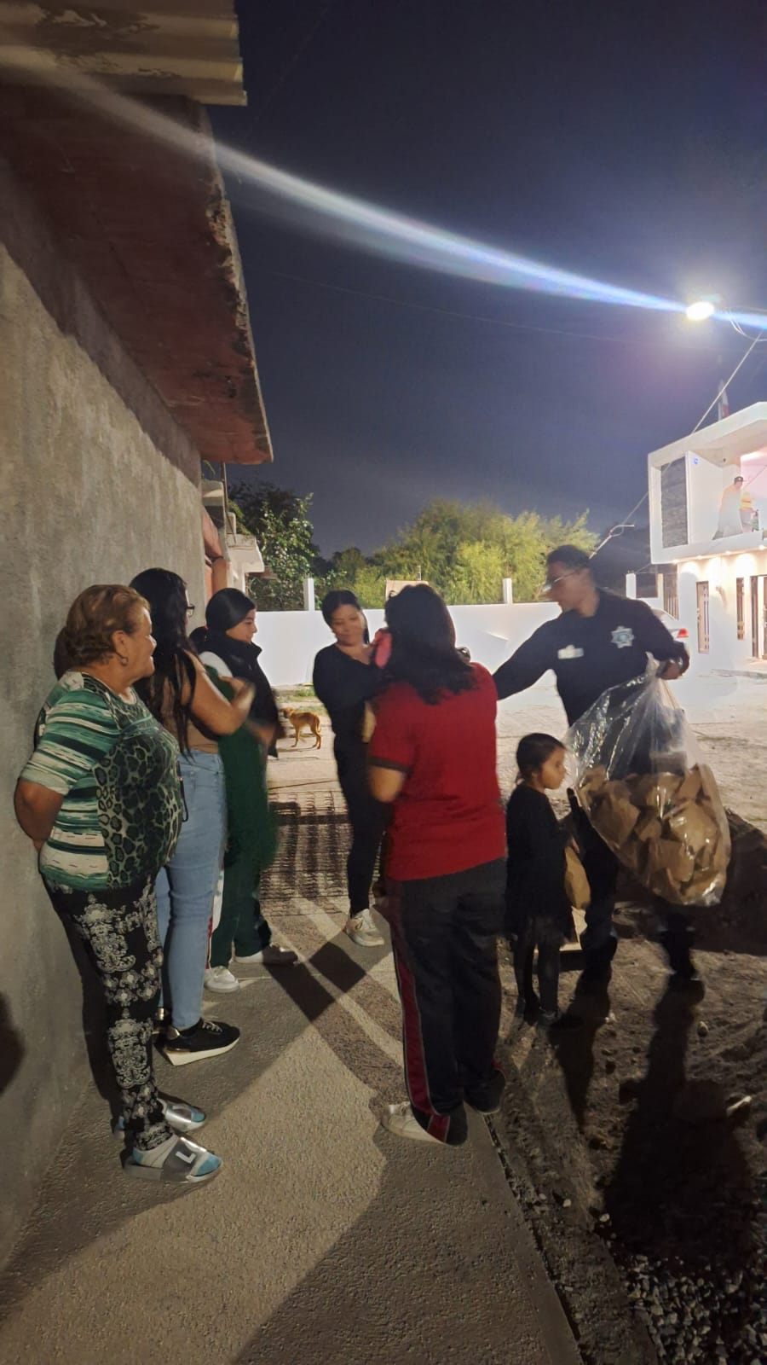
Dirección de Proximidad Social y Prevención
Actividad: Se realiza Cine con tu policía en la Colonia Valle Verde12/11/2025.

Slide 4
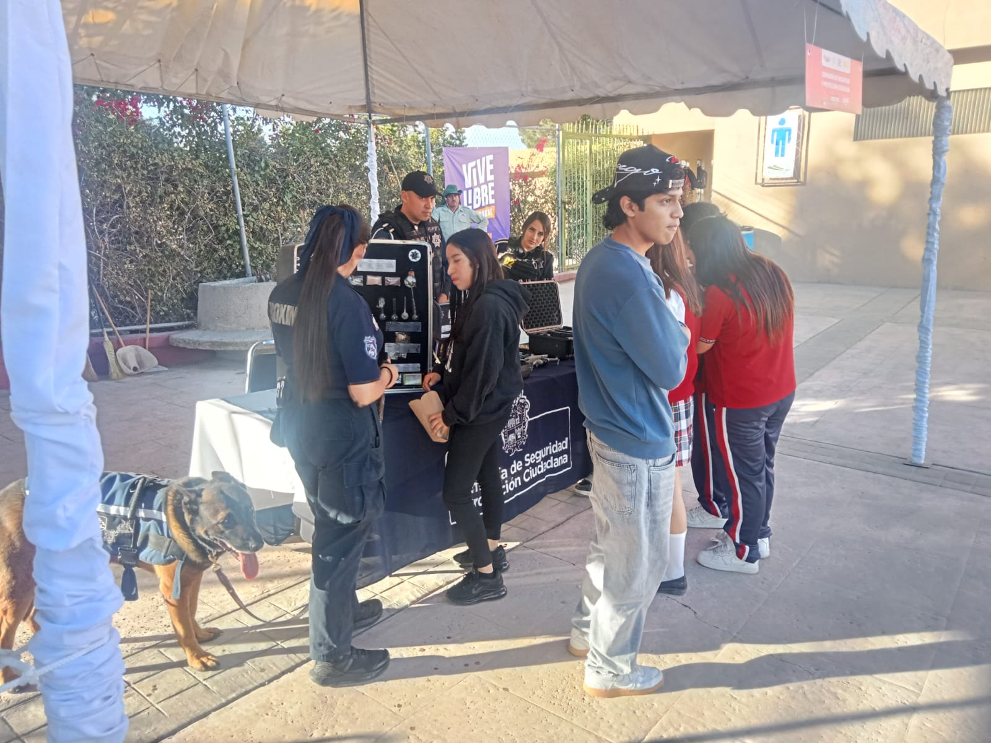
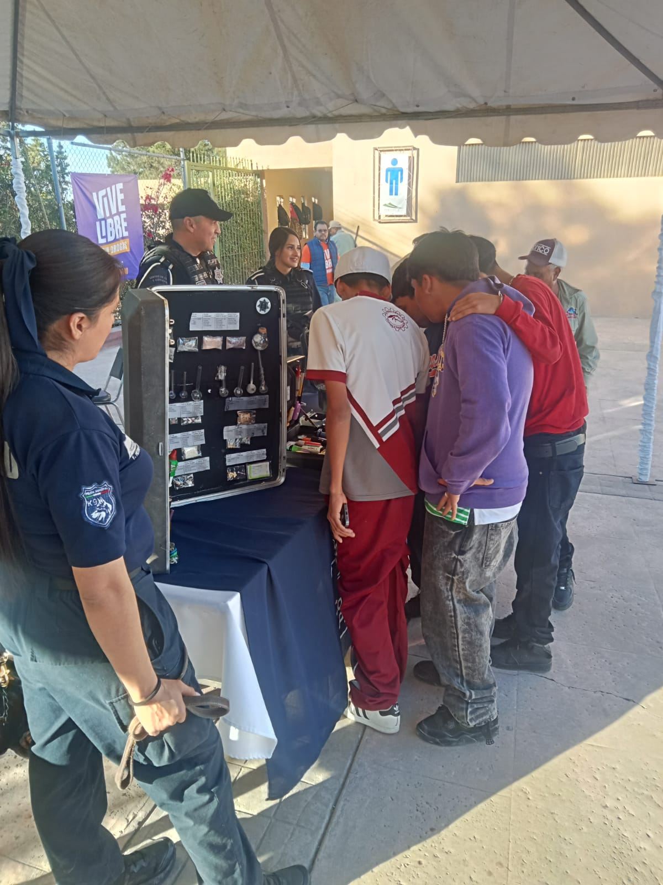
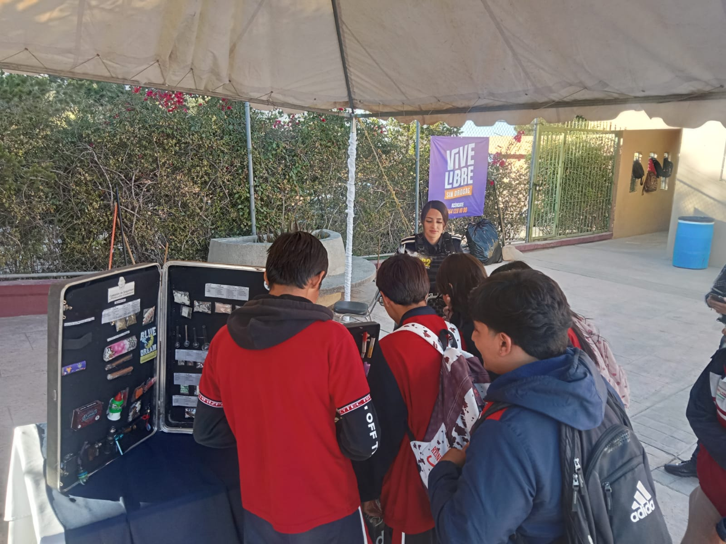
Dirección de Proximidad Social y Prevención
Actividad: Participación en el evento Vive Sin Drogas en el parque Las Maravillas 12/11/2025.

